Slide 1
«Информатика білімділер турнирі »
«Турнир знатоков информатики»
"Кто владеет информацией,
тот управляет миром!"

Slide 2
Информатика важный урок,
Её надо всем знать назубок.
Да и просто предмет интересный,
Это тоже давно нам известно.
Компьютер - вещь довольно важная,
Работаем на нём отважно мы.
Никуда без Интернета
Не зимою и не летом.
Для фантазии простор,
Посмотри на монитор:
Можно здесь порисовать,
Можно в игры поиграть
Можно тексты напечатать
И другие прочитать.
Без мышки и без клавиш
Письмо ты не отправишь.
Хочешь знания получить?
Информатику учи!

Slide 3

Приветствие команд!

Slide 4
1 тур.
"Дальше, дальше, дальше..."
Вопросы для команды 1.
Наука о законах, методах и способах накопления, обработки и передачи информации.
Центральное устройство компьютера
Устройство ввода информации.
Поименованная область внешней памяти.
Сколько байт в одном килобайте.
Устройства ввода в ЭВМ информации непосредственно с листа.
Информатика
Процессор,
системный блок
Клавиатура
файл
1024
сканер

Slide 5
1 тур.
"Дальше, дальше, дальше..."
Вопросы для команды 2.
Минимальная единица измерения количества информации.
Что является носителем информации: клавиатура; мышь; магнитный диск; принтер
Универсальное устройство вывода информации.
Универсальное электронное устройство обработки информации.
Специальный индикатор, указывающий позицию на экране.
Он выполняет последовательность действий.
бит
Магнитный диск
Принтер
ЭВМ
Курсор
Алгоритм

Slide 6
2 тур. Склейка слов.
пар
диск
ком
кипа
гимн
бой
пол
бал
приз
кон
азия
оса
ус
овод
пот
рак
кость
рис

Slide 7
2 тур. Склейка слов.
пар
диск
ком
кипа
гимн
бой
пол
бал
приз
кон
азия
оса
ус
овод
пот
рак
кость
рис

Slide 8
3 тур. «Прочти слова»
К | Й | Е
И | С | Б
С | Р | Е
Е | Р | В
А | М | Ь
П | Я | Т
Н | П | О
А | К | К
С | С | И
А | М | В
П | Л | А
Р | О | Ь
Р | К | У
О | С | Р
С | Р | Е
И | Я | В

Slide 9
Изобразить мимикой и жестами:
4 тур. «Конкурс капитанов».
1 команде: Принтер
Компьютер завис
2 команде: Мышь
Мальчика, играющего в компьютерную игру

Slide 10

5 тур. «Разгадай ребус».
Информатика

Slide 11
Разгадайте ребус
Д
,
,
,
,
П
3 балла
Дисплей

Slide 12

Разгадайте ребус
Клавиша

Slide 13

Разгадайте ребус
Монитор

Slide 14

Разгадайте ребус
Пиксель

Slide 15

Разгадайте ребус
Сервер

Slide 16
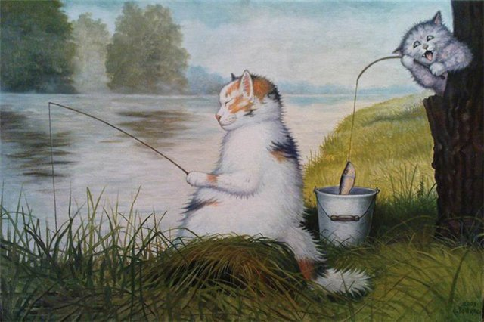
5 тур «Опознай пословицу»

Slide 17
«Разгадай кроссворд»
ИДЕЯ !!!

Slide 18
1. Гибкий магнитный диск
1
2
3
4
5
6
7
8
9
10
11

Slide 19
2. Устройство вывода информации на бумажный носитель
1
1
д
и
с
к
е
т
а
2
2
3
3
4
4
5
5
6
6
7
7
8
8
9
9
10
10
11
11

Slide 20
3. Информация, хранящаяся на устройстве внешней памяти под определенным именем
1
1
д
и
с
к
е
т
а
2
2
п
р
и
н
т
е
р
3
3
4
4
5
5
6
6
7
7
8
8
9
9
10
10
11
11

Slide 21
4.Устройство вывода информации
1
1
д
и
с
к
е
т
а
2
2
п
р
и
н
т
е
р
3
3
ф
а
й
л
4
4
5
5
6
6
7
7
8
8
9
9
10
10
11
11

Slide 22
5. Алгоритм, записанный на языке, которым пользуется компьютер
1
1
д
и
с
к
е
т
а
2
2
п
р
и
н
т
е
р
3
3
ф
а
й
л
4
4
м
о
н
и
т
о
р
5
5
6
6
7
7
8
8
9
9
10
10
11
11

Slide 23
6. Совокупность четко сформулированных правил для решения задачи за конечное число шагов
1
1
д
и
с
к
е
т
а
2
2
п
р
и
н
т
е
р
3
3
ф
а
й
л
4
4
м
о
н
и
т
о
р
5
5
п
р
о
г
р
а
м
м
а
6
6
7
7
8
8
9
9
10
10
11
11

Slide 24
7. Единица измерения информации для хранения одного символа
1
1
д
и
с
к
е
т
а
2
2
п
р
и
н
т
е
р
3
3
ф
а
й
л
4
4
м
о
н
и
т
о
р
5
5
п
р
о
г
р
а
м
м
а
6
6
а
л
г
о
р
и
т
м
7
7
8
8
9
9
10
10
11
11

Slide 25
8. Наименьшая единица измерения информации
1
1
д
и
с
к
е
т
а
2
2
п
р
и
н
т
е
р
3
3
ф
а
й
л
4
4
м
о
н
и
т
о
р
5
5
п
р
о
г
р
а
м
м
а
6
6
а
л
г
о
р
и
т
м
7
7
б
а
й
т
8
8
9
9
10
10
11
11

Slide 26
9. Жёсткий диск
1
1
д
и
с
к
е
т
а
2
2
п
р
и
н
т
е
р
3
3
ф
а
й
л
4
4
м
о
н
и
т
о
р
5
5
п
р
о
г
р
а
м
м
а
6
6
а
л
г
о
р
и
т
м
7
7
б
а
й
т
8
8
б
и
т
9
9
10
10
11
11

Slide 27
10. Оптическое устройство ввода информации
1
1
д
и
с
к
е
т
а
2
2
п
р
и
н
т
е
р
3
3
ф
а
й
л
4
4
м
о
н
и
т
о
р
5
5
п
р
о
г
р
а
м
м
а
6
6
а
л
г
о
р
и
т
м
7
7
б
а
й
т
8
8
б
и
т
9
и
9
в
н
ч
е
с
т
е
р
10
10
11
11

Slide 28
11. Программа для подготовки текста
1
1
д
и
с
к
е
т
а
2
2
п
р
и
н
т
е
р
3
3
ф
а
й
л
4
4
м
о
н
и
т
о
р
5
5
п
р
о
г
р
а
м
м
а
6
6
а
л
г
о
р
и
т
м
7
7
б
а
й
т
8
8
б
и
т
9
и
9
в
н
ч
е
с
т
е
р
10
к
10
с
а
н
е
р
11
11

Slide 29
1
1
д
и
с
к
е
т
а
2
2
п
р
и
н
т
е
р
3
3
ф
а
й
л
4
4
м
о
н
и
т
о
р
5
5
п
р
о
г
р
а
м
м
а
6
6
а
л
г
о
р
и
т
м
7
7
б
а
й
т
8
8
б
и
т
9
и
9
в
н
ч
е
с
т
е
р
10
к
10
с
а
н
е
р
11
11
р
е
д
а
к
т
о
р

Slide 30

Подведение итогов!

Slide 31
Спасибо за внимание!

Slide 32
Учитель информатики КГУ «Вознесенская СШ» Попадюк И.В.

